Slide 1
Aktualitātes

Slide 2
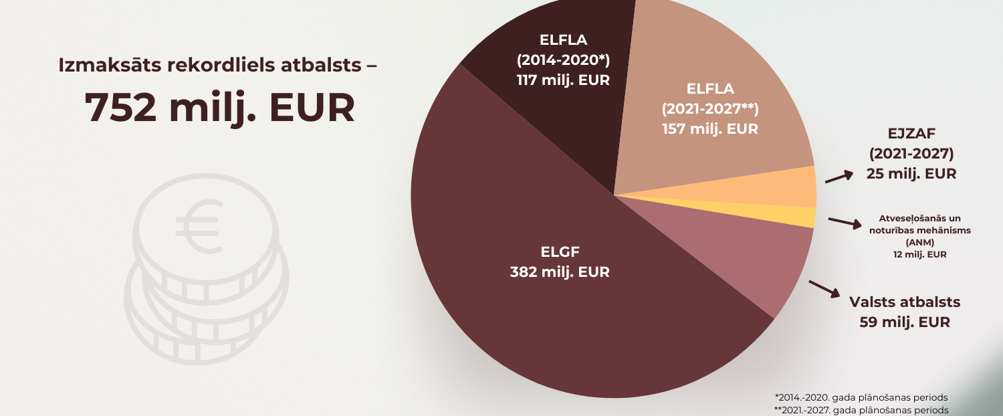
2025. gadā izmaksāti 750 milj.eiro

Slide 3
Platību maksājumu ātra izmaksa
2025. gads – rekordgads: līdz gada beigām izmaksāti aptuveni 80% no pieejamā atbalsta
uzlabota sistēma, kas platību maksājumus izvērtē automātiski bez cilvēku iesaistes – “zaļais koridors”, kur tiek izvērtēti 70% no pieteikumiem

Slide 4
Dārzeņkopība
Integrētā saimniecība
ISIP 84 eiro + VSMD 115 eiro + saistītais atbalsts 600 eiro = 800 eiro
Bioloģiskā saimniecība
ISIP 84 eiro+ BLA 518 eiro + saistītais atbalsts 600= 1200 eiro
Konvencionālā saimniecība
ISIP 84 eiro + saistītais atbalsts 600 eiro = 684 eiro

Slide 5
Saistītais ienākumu atbalsts par dārzeņiem
No 2026. gada
Saistīto atbalstu par dārza ķirbju, vīģlapu ķirbju, lielaugļu ķirbju un muskata ķirbju platību piešķir, ja tie stādīti ar stādu, nevis sēti. Par platību kas pārsniedz 3 ha lauksaimnieks ne vēlāk kā līdz kārtējā gada 30.06., izmantojot LAD mobilo lietotni, uzņem un automātiski nosūta ģeomarķētus fotoattēlus ar laika un vietas atzīmi, lai apliecinātu stādījumu ierīkošanu.

Slide 6
Augļkopība
Integrētā saimniecība
ISIP 84 eiro + VSMD 401 / 264 eiro + saistītais atbalsts 130 eiro =615/ 478 eiro
Bioloģiskā saimniecība
ISIP 84 eiro + 518 eiro + saistītais atbalsts 130 eiro =730 eiro
Konvencionālā saimniecība
ISIP 84 eiro + saistītais atbalsts 130 eiro = 210 eiro

Slide 7
Saistītais ienākumu atbalsts par dārzeņiem un par augļiem un ogām
Atbalsts netiek piešķirts, ja konstatēti mākslīgi apstākļi, t.i., ja:
2025. gads |  | 2026. gads
nav novākta raža gatavības fāzē |  | nav novākta raža gatavības fāzē
ilggadīgie stādījumi nav ierīkoti ar atbilstošu metodi |  | ilggadīgie stādījumi nav ierīkoti ar atbilstošu metodi
 |  | nav pierādījumu par produkcijas realizāciju (tirgū, pārstrādei, Skolas auglis vai paša saimniecībā)

Slide 8
Provizoriskais pieteikums
«Īsto» iesniegumu varēs iesniegt no 15. aprīļa:
Provizoriskajā iesniegumā iespējams:
-norādīt savus laukus, kuriem tiks pieprasīts platību maksājums
-veikt lauku bloku precizēšanu, ja nepieciešams — to var izdarīt gan Provizoriskā iesnieguma sadaļā, gan sadaļā “Lauku bloku precizēšana”

Slide 9
Īstermiņa aizdevums no ISIP
60 eiro/ha
Iespēja agrāk saņemt ISIP kā bezprocentu īstermiņa aizdevumu
No 15. janvāra līdz 15. aprīlim aizdevumu varēs saņemt par ISIP platību, kas tiks pieteikta 2026.gada provizoriskajā iesniegumā, pēc 15. aprīļa aizdevums piešķirts pamatojoties uz 2026. gada ģeotelpiskā iesnieguma datiem
Atcerēties! Aizdevuma summa rudenī tiks dzēsta no ISIP avansa vai gala maksājuma
Uz 26.02. saņemti 743 pieteikumi 12,77milj.EUR

Slide 10
Pārbaudes uz vietas
Samazināta LAD uz vietas veicamo pārbaužu intensitāte:
-no 5 uz 3% platībatkarīgajiem pasākumiem
-no 5 uz 2% dzīvniekatkarīgo saistīto ienākumu atbalstam
Sociālo nosacījumu sistēmā 1% atbalsta samazinājums ir aizstāts ar brīdinājumu

Slide 11
Atbalsts pasākumā «Investīcijām materiālajos aktīvos»
Projektu iesniegšana - 20. februāris – 20. marts
Finansējums:
4.1.1. Konkurētspēja – 35,2 milj.EUR:
mazajām lauku saimniecībām - 16,8 milj.EUR
vidējām lauku saimniecībām - 18,4 milj.EUR
4.1.2. SEG emisiju mazināšana - 17,4 milj.EUR
4.1.4. Ieguldījumiem AER izmantošanai vai energoefektivitātes palielināšanai:
Energoefektivitāte – 4,8 milj.EUR,
Atjaunojamā enerģija – 4,8 milj.EUR

Slide 12
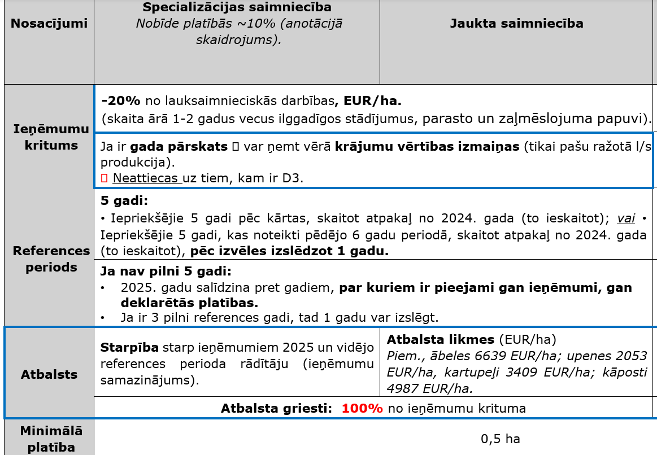
Ārkārtas atbalsts par 2025.g.
Atbalstāmās nozares: (1) Augļkopības. (2) Dārzeņkopības. (3) Sēklkopība

Slide 13
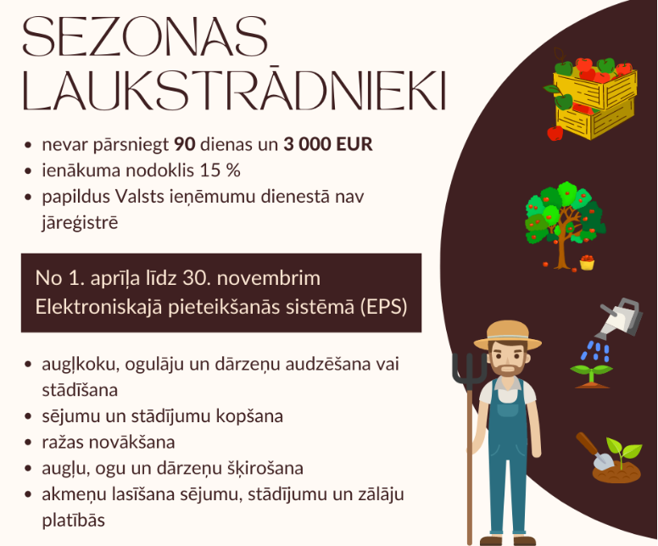
Sezonas laukstrādnieki
Ērti un ātri laukstrādnieku reģistrācijai var veikt, arī izmantojot dienesta mobilo lietotni!

Slide 14

«Piens un augļi skolai»

Slide 15
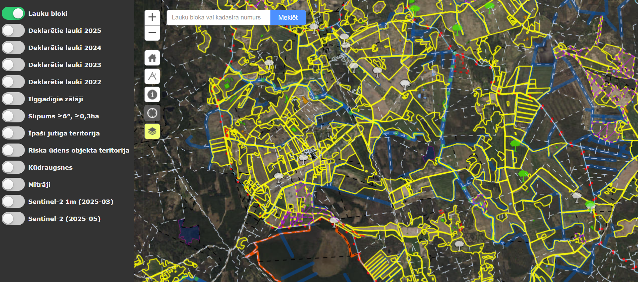
LAD publiskā karte

Slide 16
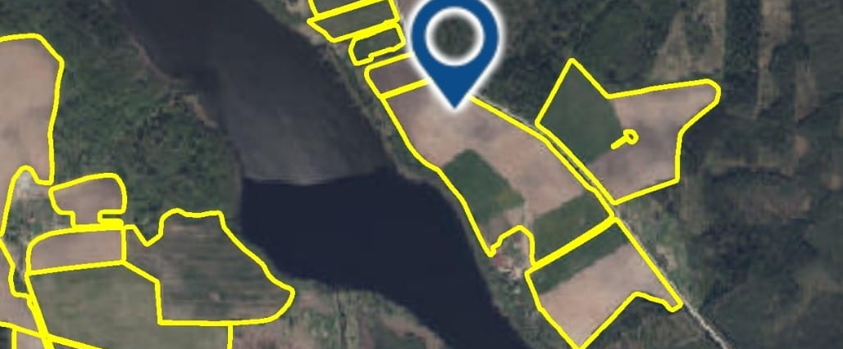
EPS karte - iespēja iesūtīt foto par konkrētu lauku

Slide 17


Paldies!
www.lad.gov.lv

